Slide 1
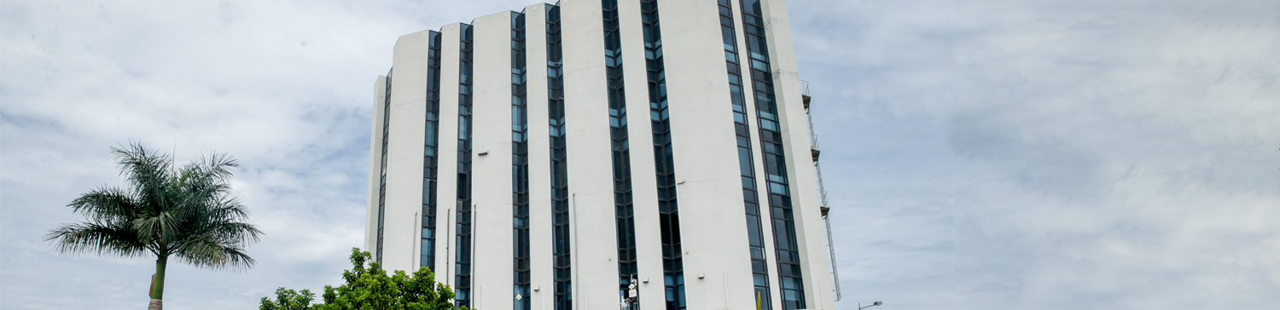
DELEGATION DE L’UNION EUROPEENNE
AU BURUNDI
NDICI CSO/2021/043-480 Support to Civil Society in Partner Countries. Renforcement des capacités des organisations de la société civile pour un Burundi plus inclusif.
8 juillet 2024 (09h00-10h00)
Bâtiment Old East , Place de l’Indépendance, B.P 103 – Bujumbura, BURUNDI

Slide 2
Renforcement des capacités des organisations de la société civile pour un Burundi plus inclusif
Le présent appel à propositions se compose d’un seul lot:
Renforcement des capacités des organisations de la société civile pour un Burundi plus inclusif 1 400 000 Euro.

Slide 3
Objectifs de l’AMI
Le présent appel à propositions a pour objectif général : d'appuyer les Organisations de la Société Civile (OSC) pour un développement économique et social plus inclusif et durable au Burundi.
Le présent appel à propositions a pour objectifs spécifiques :
OS (1) Renforcer les capacités/les compétences, la mise en réseau et la professionnalisation des OSC œuvrant dans le domaine de l’inclusion des personnes handicapées
OS (2) Renforcer le plaidoyer du mouvement du handicap au Burundi pour rendre effectives les politiques et stratégies existantes pour l’épanouissement de la vie des personnes handicapées.
OS (3) Promouvoir la création d’emploi et l’insertion professionnelle en faveur des personnes vivant avec handicap en accordant une attention particulière aux femmes et aux jeunes.

Slide 4

Priorités
Le présent appel à propositions a pour priorités : l’intervention doit répondre aux objectifs de la feuille de route pour l’engagement de l’UE avec la société civile au Burundi pour la période 2021-2027 ainsi qu’aux objectifs de la stratégie de l’Union européenne relative aux droits des personnes handicapées 2021-2030. Elle sera complémentaire aux autres programmes de l’Union européenne, notamment le programme Twige Twese qui vise l’accès à l’éducation fondamentale pour tous, y compris les personnes vivant avec handicap.

Slide 5
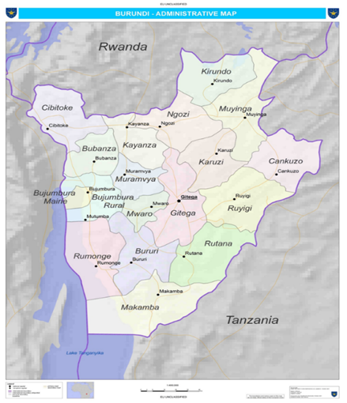
Zones d’intervention
Les actions doivent être mises en œuvre au Burundi.

Slide 6
Entités éligibles et financements
Critères d'éligibilité:
Le chef de file doit:
être une personne morale ou une personne physique et
n’avoir aucun but lucratif et
appartenir à l’une des catégories d’organisations suivantes: organisation non gouvernementale internationale enregistrée au Burundi et
être directement chargé de la préparation et de la gestion de l’action avec le ou les codemandeurs et l’entité ou les entités affiliées, et non agir en tant qu’intermédiaire.

Slide 7
Entités éligibles et financements
Critères d'éligibilité:
Co-demandeurs
Un consortium composé d’un demandeur chef de file et, à minima, un codemandeur est requis.
Les codemandeurs doivent satisfaire aux mêmes critères d’éligibilité que ceux qui s’appliquent au demandeur chef de file lui-même.
Outre ceux mentionnés à la section 2.1.1, les demandeurs suivants sont également éligibles: organisations/associations de la société civile.
Au moins une Organisation/ Association de la Société civile spécialisée dans le domaine du handicap doit obligatoirement être codemandeur de l’Action.

Slide 8
Entités éligibles et financements
Montant
Maximum/Minimum : 1 400 000 EUR
Financement
Minimum : 50% du total des coûts éligibles de l'action
Maximum : 95% du total des coûts éligibles de l'action
Durée
Minimum : 24 mois
Maximum : 36 mois

Slide 9
Procédure de l’AMI
Ouverture, vérification administrative, évaluation des demandes complètes et vérification de l'éligibilité .
Critères de sélection: capacité opérationnelle et financière des demandeurs et des entité(s) affiliée(s)
Critères d'attribution: évaluation au regard des objectifs, des priorités, etc.
Présélection de la meilleure demande complète
Négociation, pour des éventuelles modifications budgétaires et d'activités

Slide 10
Calendrier de l’AMI
 | DATE | HEURE
1. Réunion d’information | 09/07/2024 | 09:00
2. Date limite à laquelle les éventuelles demandes de clarifications doivent être adressées à l’administration contractante | 02/08/2024 | 13h00
3. Date limite à laquelle l’administration contractante doit répondre aux demandes de clarifications | 12/08/2024 | 13h00
4. Date limite de soumission des demandes | 23/08/2024 | -
Information des demandeurs chefs de file concernant l’évaluation des demandes Négociation pour affinement et amélioration de la demande complète présélectionnée | Novembre 2024 | -
7. Notification de l’attribution (après contrôle d’éligibilité) | Décembre 2024 | -
8. Signature du contrat | Décembre 2024 | -

Slide 11
Questions
Les demandeurs peuvent envoyer leurs questions par courrier électronique au plus tard 21 jours avant la date limite de soumission des demandes, à l’adresse électronique ci-dessous, en indiquant clairement la référence de l’appel à propositions:
delegation-burundi-appels-a-propositions@eeas.europa.eu

Slide 12

Des questions, commentaires ou observations ?

Slide 13
Merci de votre attention !
Twitter
@UEauBurundi
Facebook
Union Européenne au Burundi
Website
eeas.eu.europa.eu/burundi

